Slide 1

Curso: Educação (pós Laboral)
U. C. : Tecnologias de Educação Comunicacional
Docente: Dra. Lia Raquel
Discentes: Amadeu | Marta | Ricardo

Slide 2
“O Perigo Da Retórica DE mercado”
Jeffrey Henig

Slide 3
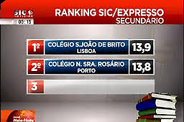

Slide 4
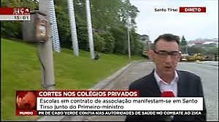

Slide 5
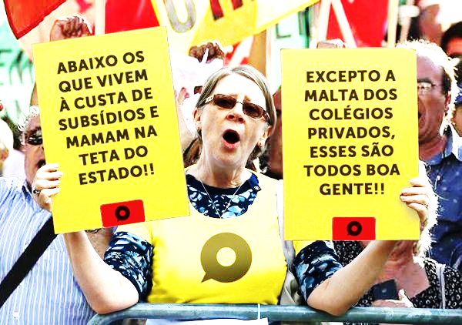

Slide 6
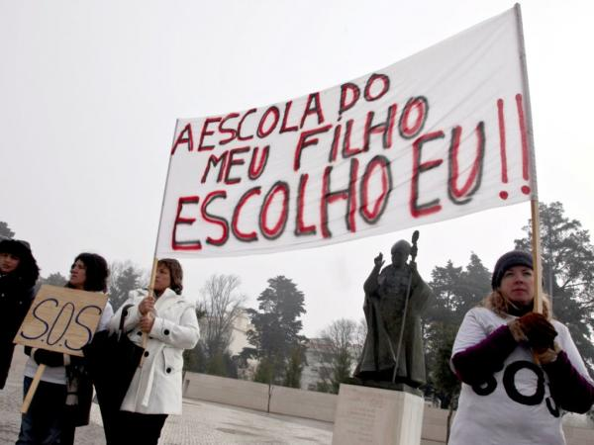

Slide 7


Slide 8
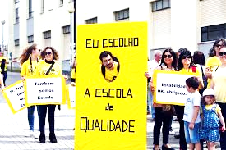

Slide 9
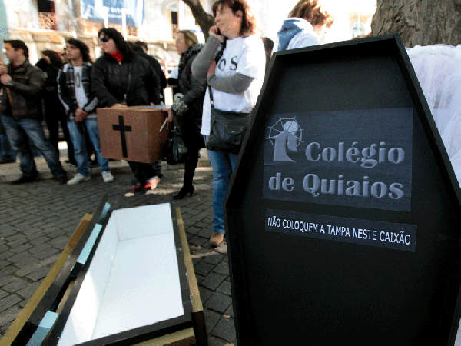

Slide 10
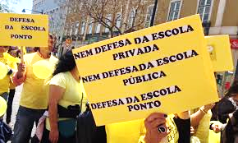

Slide 11
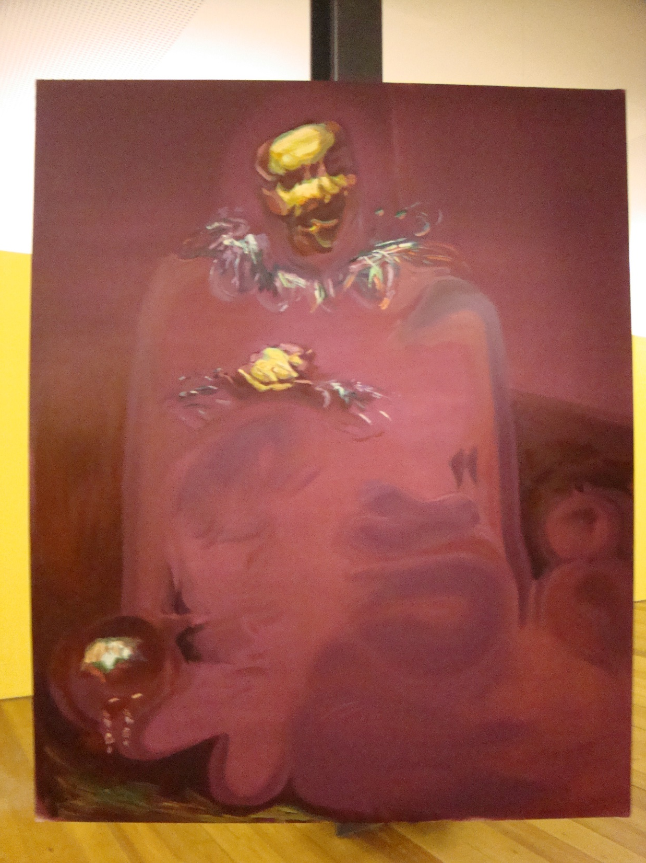
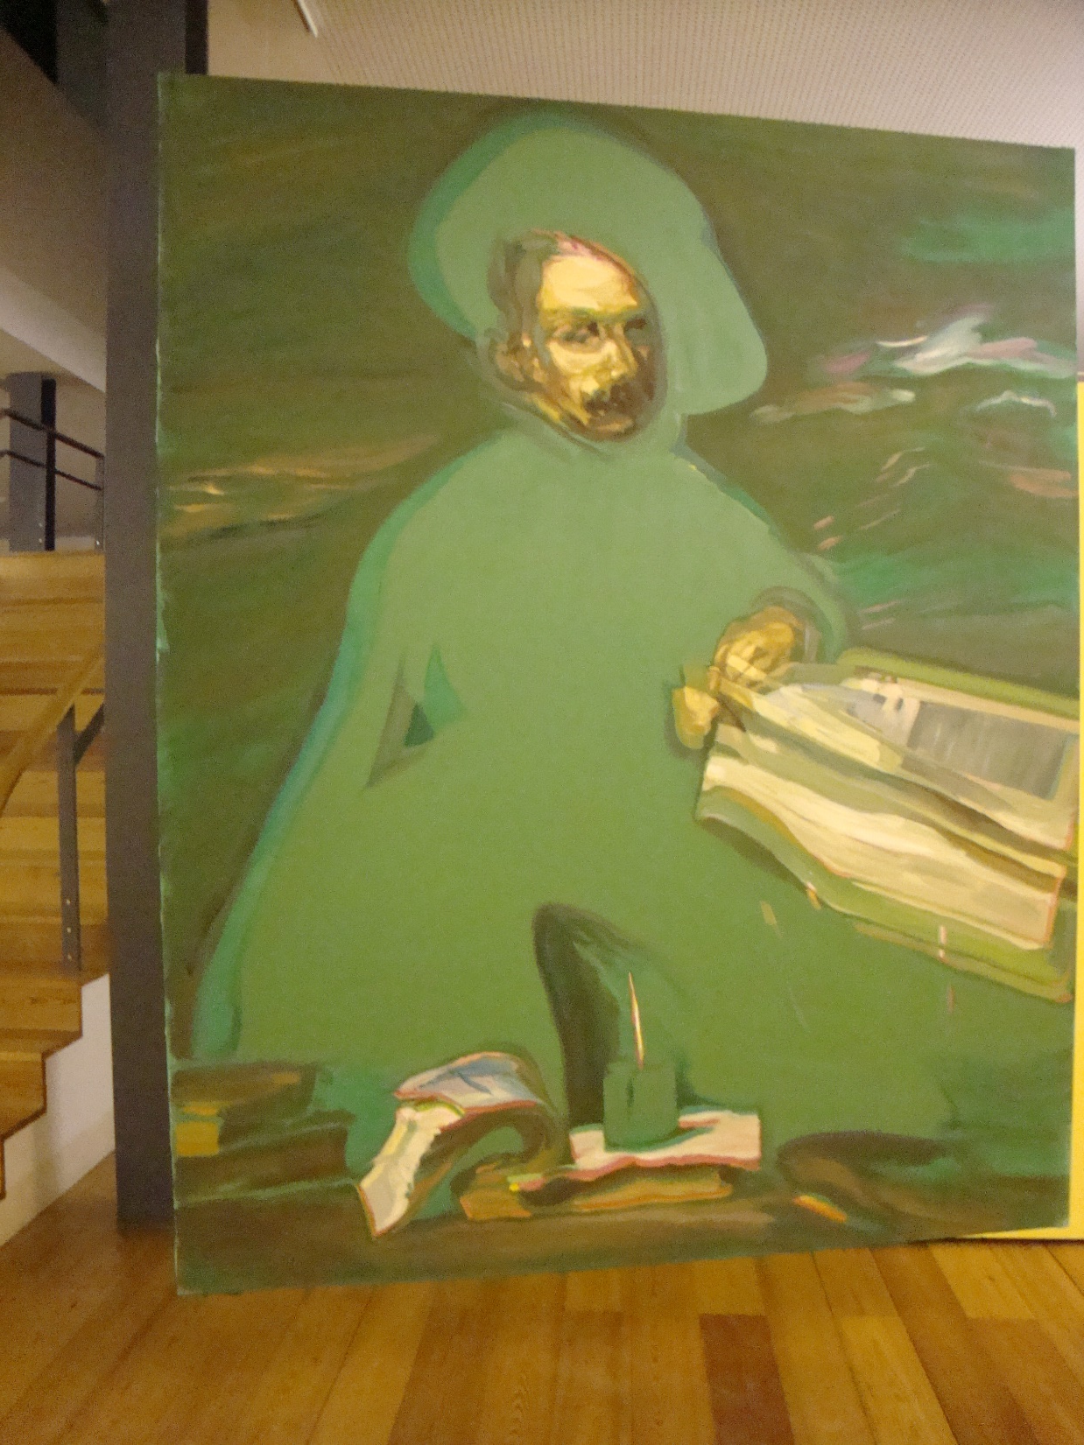
Educar pela Arte

Slide 12
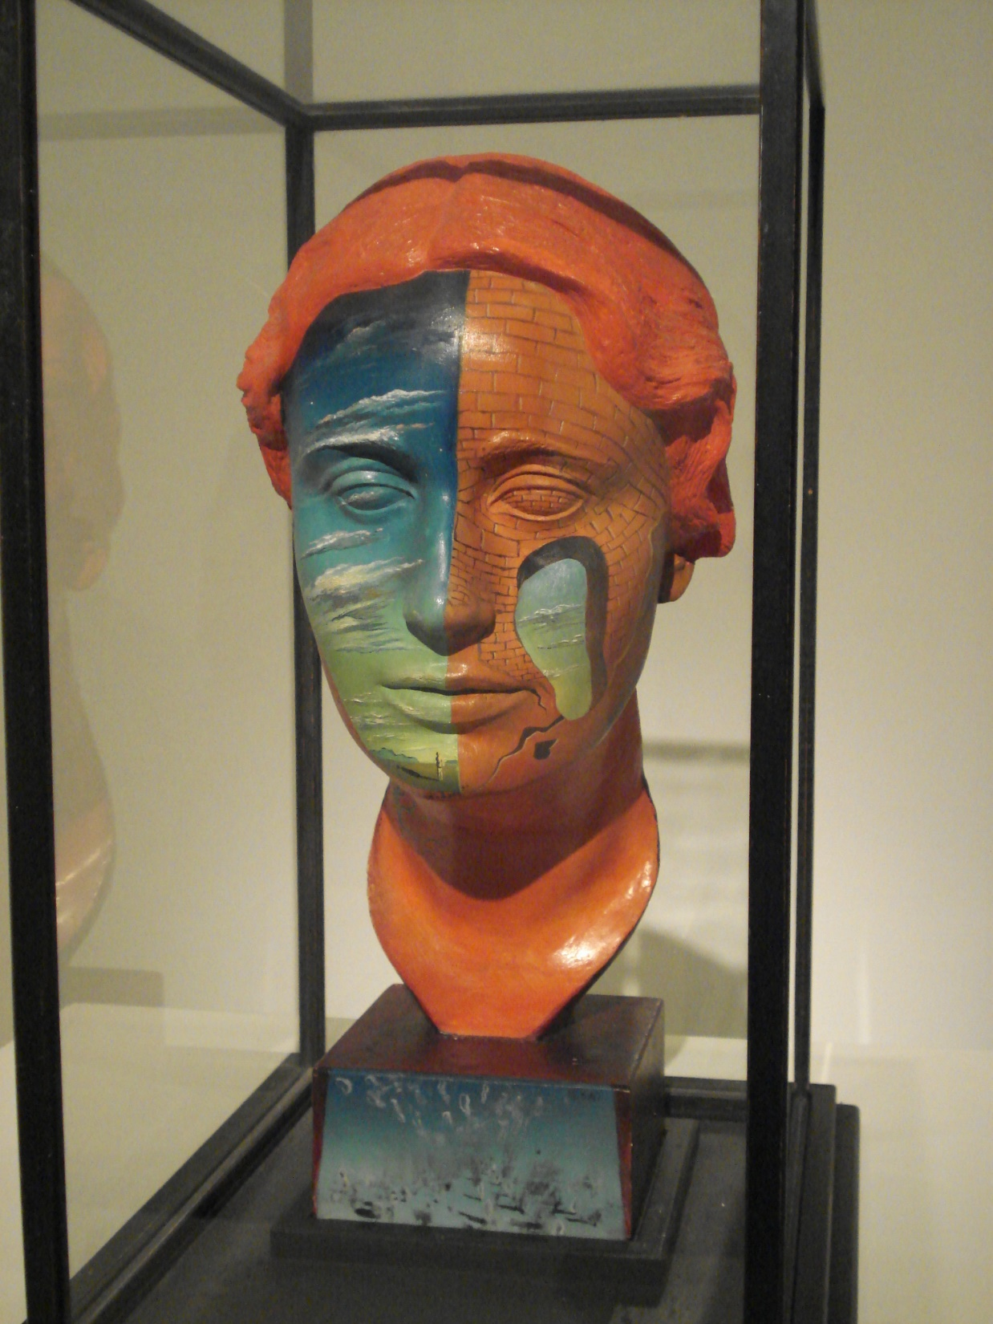

Slide 13
Bibliografia:
Hening, J. (2010). O Perigo da Retórica de Mercado. In Parakeva, J, & Au, W. O Direito à escolha em Educação (pp.55-63). Mangualde: Edições Pedago.
Fotos. Disponível em: https://www.google.pt/search?q=fotos+de+manifestações+de+pais+pelo+encerramento+de+escolas+privadas&rlz=1C1SVEE_enPT411&tbm=isch&imgil=iOxsXPncmnWGGM%253A. Acedido: 10/05/2017

Slide 14
